Slide 1
Кохання — не прокляття, а хрест...
Як не любов, то що це бути може?
А як любов, то що таке вона?
Франческо Петрарка

Slide 2
Словникова робота
Кохання — почуття глибокої сердечної прихильності до особи іншої статі.
Покритка — дівчина, що народила позашлюбну дитину.
Москаль — росіянин, офіцер-панич.

Slide 3
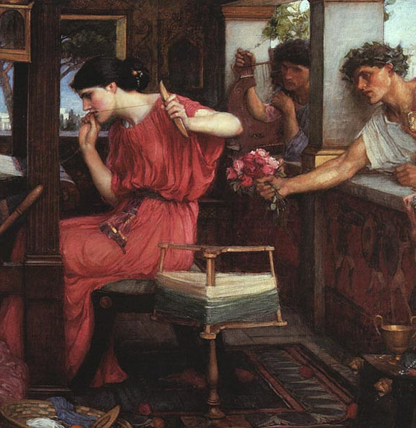
Пенелопа

Slide 4
Пенелопа
Одіссей

Slide 5
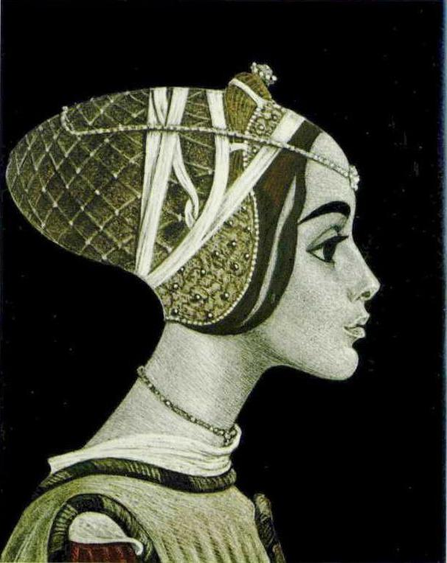
Джульєтта

Slide 6
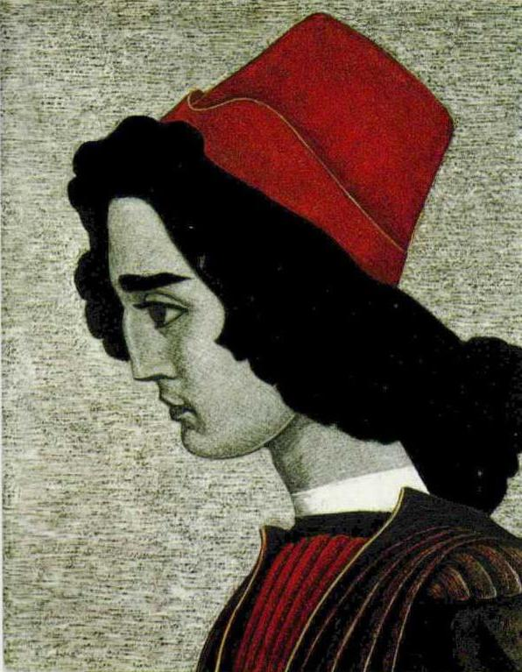
Джульєтта
Ромео

Slide 7
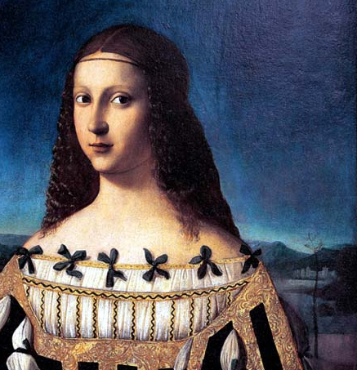
Беатріче

Slide 8
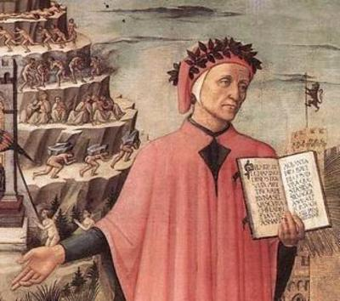
Беатріче
Данте

Slide 9
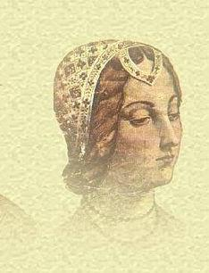
Лаура

Slide 10
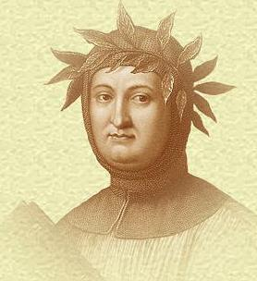
Лаура
Петрарка

Slide 11
Ярославна

Slide 12
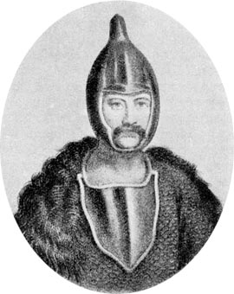
Ярославна
Князь Ігор

Slide 13
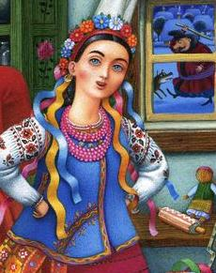
Оксана

Slide 14
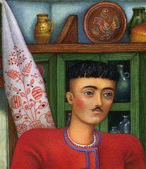
Оксана
Вакула

Slide 15
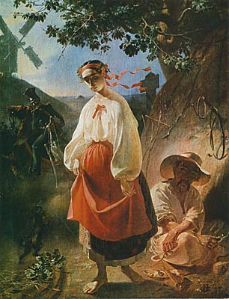
Катерина

Slide 16
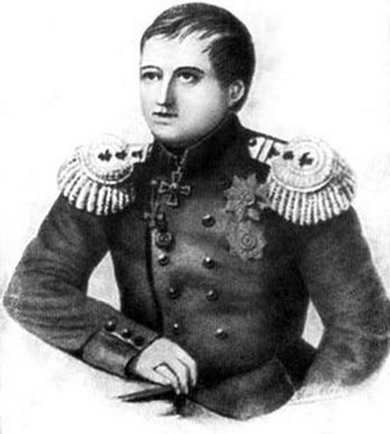
Катерина
москаль

Slide 17
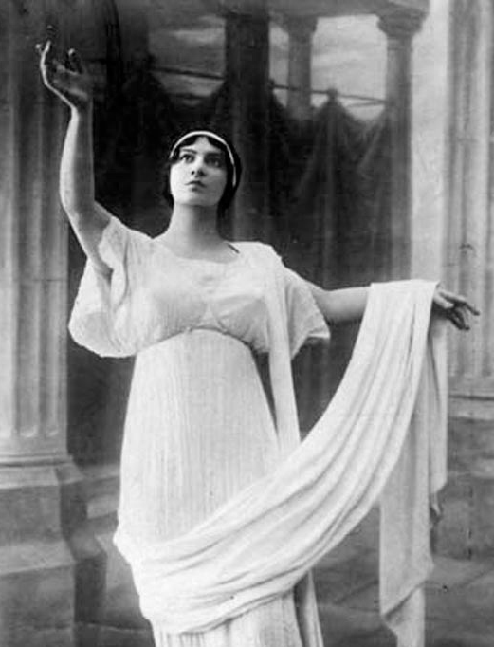
Маргарита

Slide 18
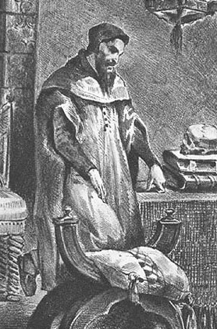
Маргарита
Фауст

Slide 19
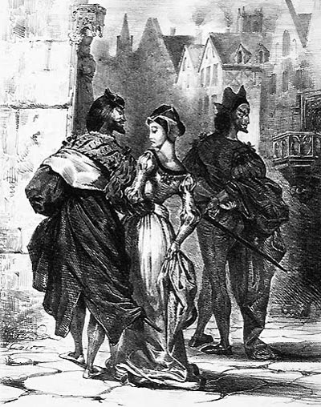
Перша зустріч Фауста з Гретхен

Slide 20
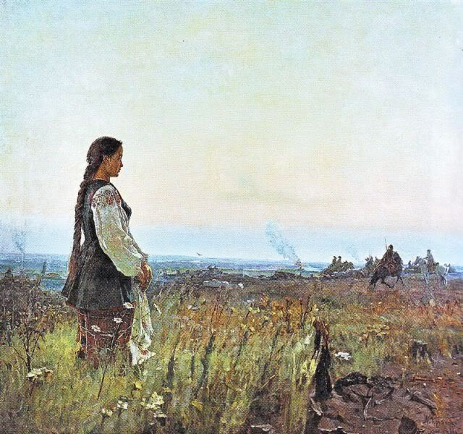

Slide 21
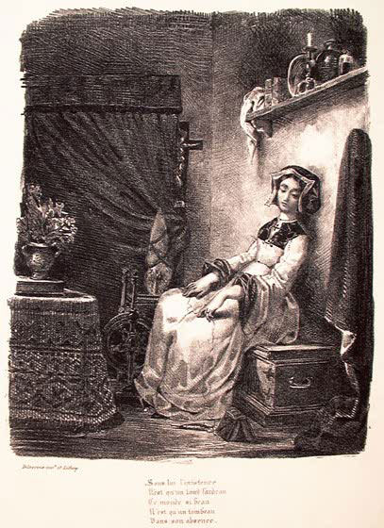
Маргарита за прялкою

Slide 22
Причини трагедії

Slide 23
Причини трагедії
довірливість

Slide 24
Причини трагедії
довірливість
надмірне захоплення почуттями

Slide 25
Причини трагедії
довірливість
надмірне захоплення почуттями
соціальна нерівність

Slide 26
Причини трагедії
довірливість
надмірне захоплення почуттями
соціальна нерівність
осудження людським поголосом

Slide 27
Причини трагедії
довірливість
надмірне захоплення почуттями
соціальна нерівність
осудження людським поголосом
позашлюбна дитина

Slide 28
Причини трагедії
довірливість
надмірне захоплення почуттями
соціальна нерівність
осудження людським поголосом
позашлюбна дитина
залишаються без підтримки близьких людей

Slide 29
